Slide 1
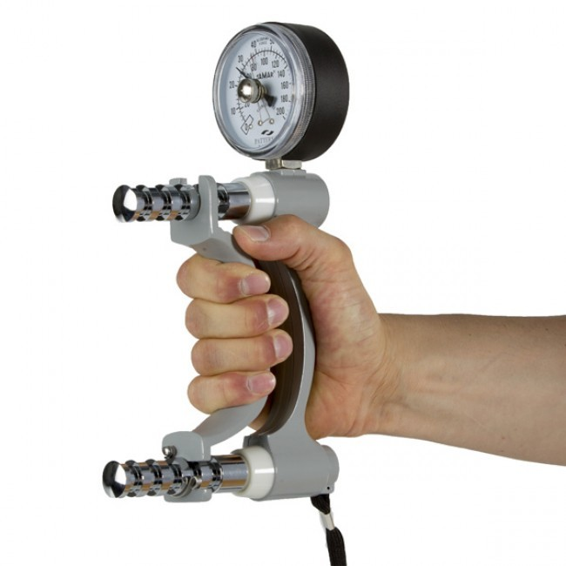
Conosciamo i nostri muscoli
MODULO 3 & 4

Slide 2
Mantenere o sviluppare la nostra forza fisica
I muscoli sono muscoli, non importa dove sono o l'età della persona
DIVENTANO PIÙ GRANDI E PIÙ FORTI SE IL LAVORO È ABBASTANZA REGOLARE E ABBASTANZA INTENSO.
DIVENTANO SEMPRE PIÙ PICCOLI E PIÙ DEBOLI SE NON LAVORANO ABBASTANZA REGOLARMENTE.

Slide 3
Ora dobbiamo parlare di
Capacità di riserva
della
forza muscolare
La capacità di riserva della forza muscolare è l'eccedenza che hai rispetto al bisogno di forza.

Slide 4
Maggiore è la capacità di riserva di cui disponiamo,
più facilmente
Riusciremo a svolgere diverse attività.
E saremo Più MOTIVATI a compierle
5 kg
Livello di capacità massima
20 kg
300%
Livello di capacità massima
6 kg
Capacità di riserva
Capacità di riserva
20 %
5 kg
5 kg
Minore è la capacità di riserva che abbiamo, più difficilmente
Riusciremo a svolgere diverse attività.
E saremo MENO MOTIVATI nel compierle

Slide 5
La perdita della nostra capacità di riserva non è dovuta all’età,
è causata solo dal non fare nulla per mantenerla.
5 kg

Slide 6
FEMMINE
Quante persone non sono in grado di alzare 5 kg come prima dei 60anni
60 – 64
65 – 79
+ 80
34,0 %
Non ci riesce
10,8 %
Non ci riesce
6,3 %
Non ci riesce
MASCHI
66,0 %
Ci riesce
62,1%
Non ci riesce
30 %
Non ci riesce
17,1%
Non ci riesce
37,9%
Ci riesce

Slide 7
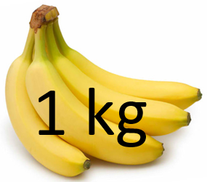
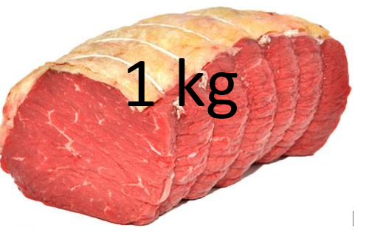
Non essere in grado di sollevare 5 kg

Slide 8
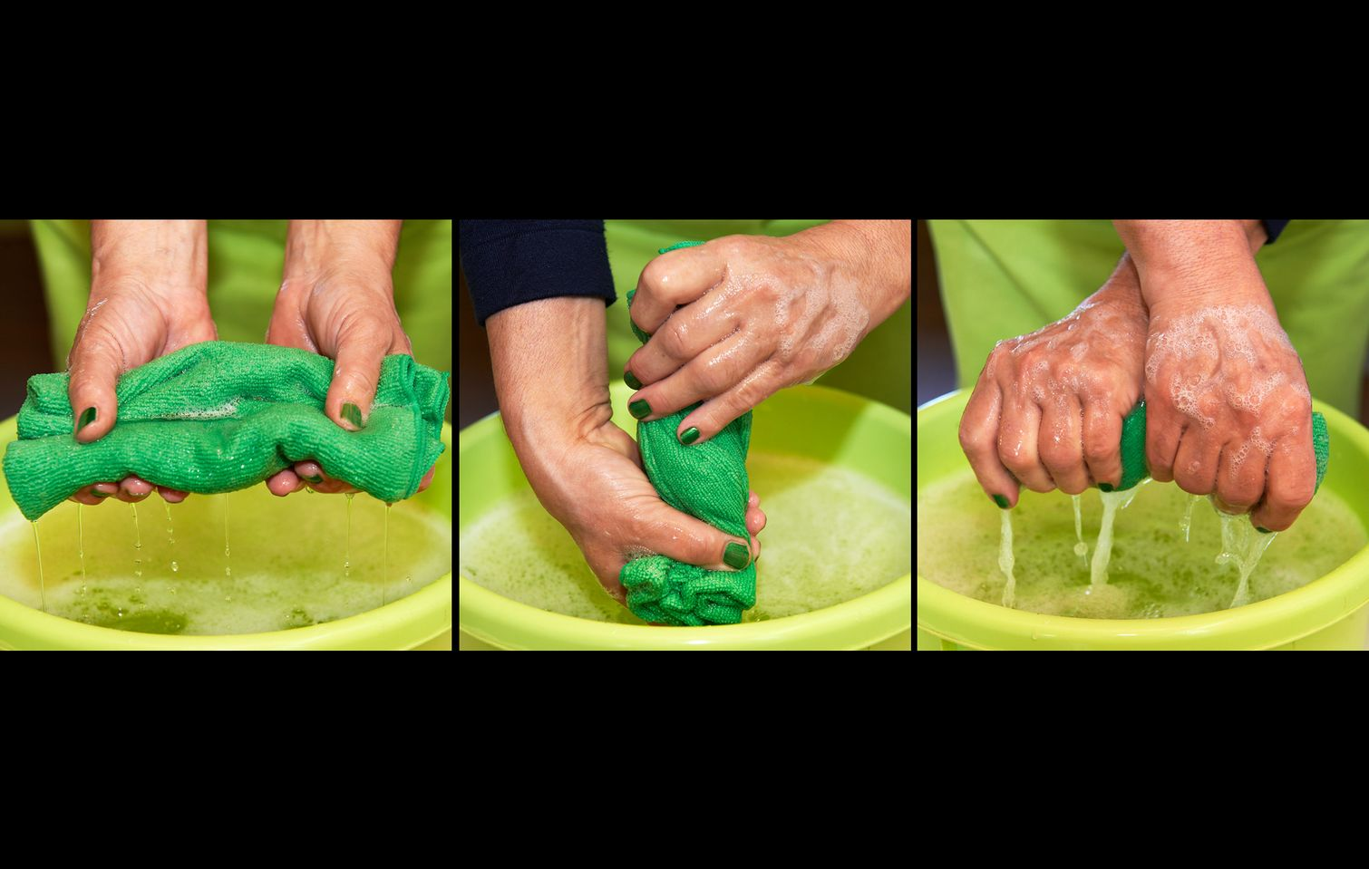
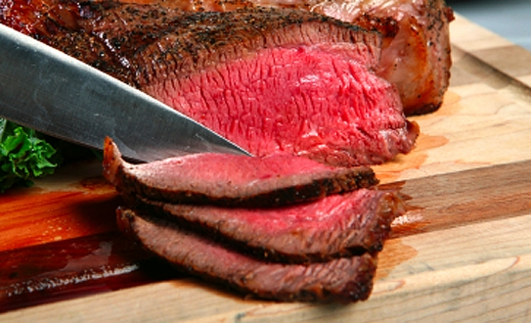
Non essere in grado di sollevare 5 kg

Slide 9
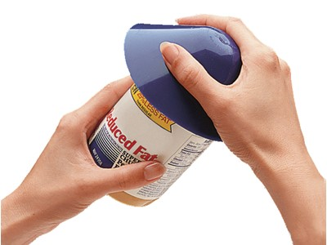
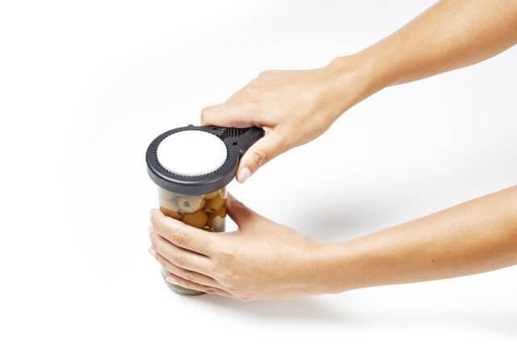
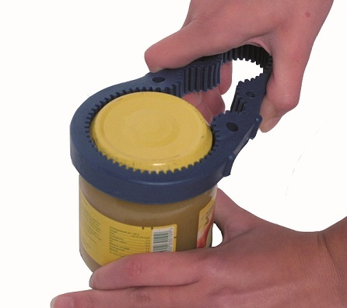
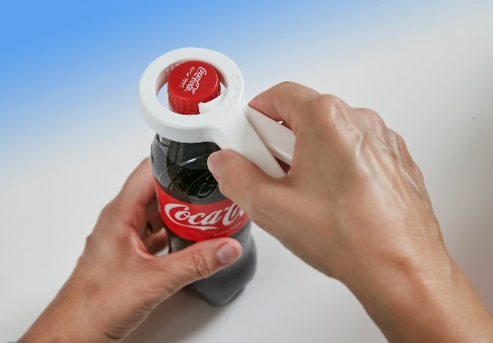
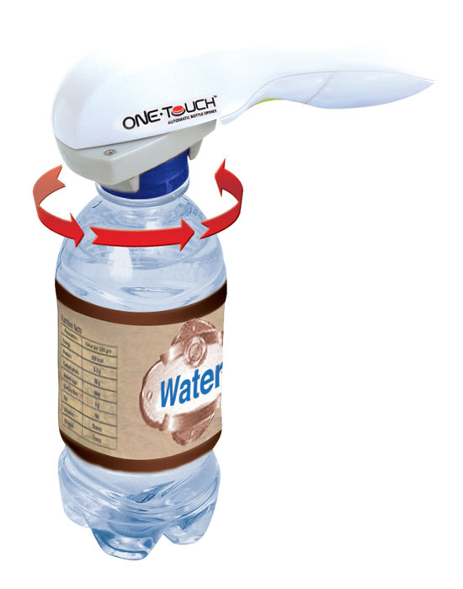
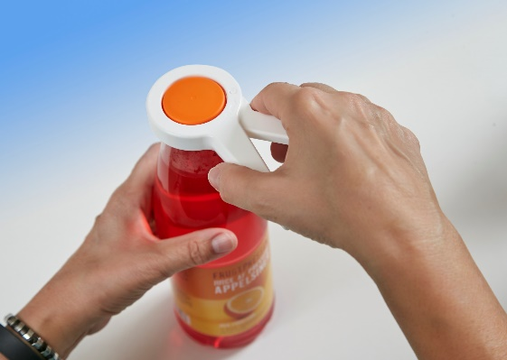

Slide 10
Prenditi cura della forza della tua STRETTA DI MANO

Slide 11
Uno studio in Danimarca sulla forza del tremolio della mano tra
6.000 FEMMINE
In Età
45 – 68
Sono state seguite e testate durante 25 – 30 anni
Fino all’età di
75 – 98 ANNI
I risultati dimostrano che c’è
una chiara correlazione
tra bassa pressione della mano (flessori del braccio) e menomazione funzionale. Il rischio si innalza di 2-3 volte, appartenente al terzo più debole, relativo a loro, appartenente al terzo più forte
anche dopo l'adattamento per malattia e altre condizioni

Slide 12
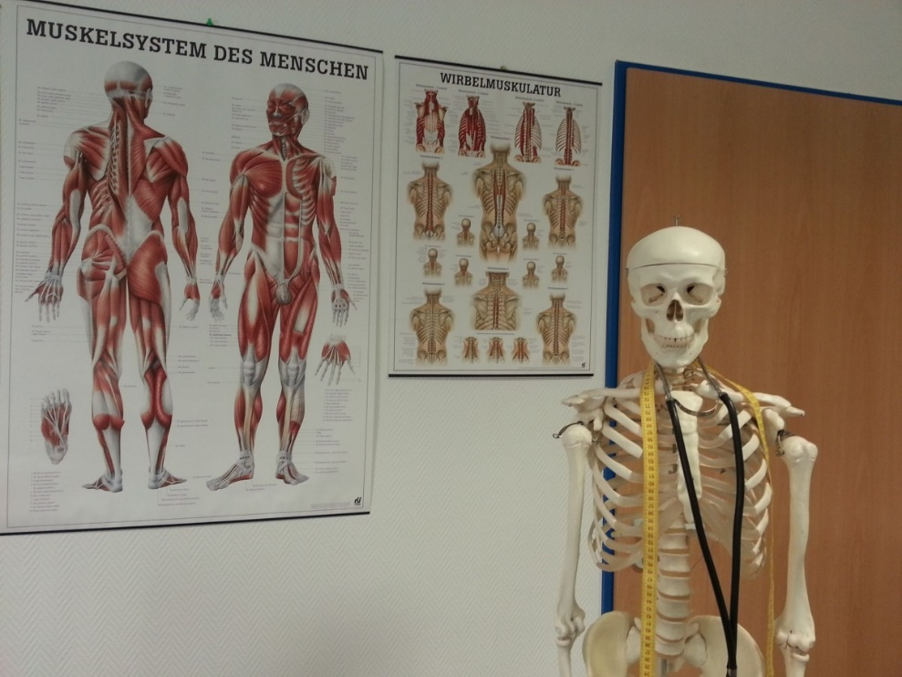
Il nostro corpo
Peso IN KG | 50 | 60 | 70 | 80 | 90
8 % Testa e collo | 4 | 4,8 | 5,6 | 6,4 | 7,2
5 % braccio sinistro | 2,5 | 3,0 | 3,5 | 4 | 4,5
5 % braccio destroy | 2,5 | 3,0 | 3,5 | 4 | 4,5
50 % il corpo | 25 | 30 | 35 | 40 | 45
Circa 10 % parte superiore della gamba sinistra | 5,0 | 6,0 | 7,0 | 8,0 | 9,0
Circa 10 % parte superiore della gamba destra | 5,0 | 6,0 | 7,0 | 8,0 | 9,0
Circa 6 % parte inferiore della gamba sinistra | 3,0 | 3,6 | 4,2 | 4,8 | 5,4
Circa 6 % parte superiore della gamba destra | 3,0 | 3,6 | 4,2 | 4,8 | 5,4
Peso da sollevare quando ci alziamo dalla sedia.
54 Kg | 52,8 Kg | 61,6 kg | 70,4 kg | 79,6 kg

Slide 13
Il terzo fattore chiave
perdere o non perdere
la nostra indipendenza è
La forza nei nostri
muscoli della gamba

Slide 14
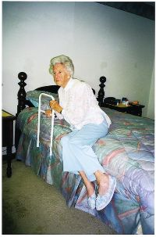
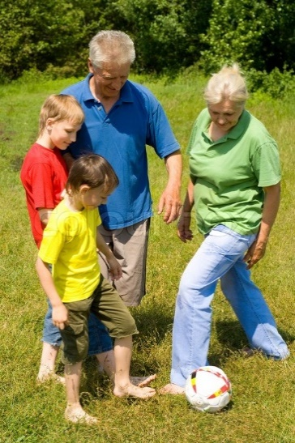
Se chiediamo: cosa le piacerà essere in grado di fare tra 3 - 5 - 10 - 10 o 30 anni da oggi?
LA MAGGIOR PARTE DI NOI PROBABILMENTE RISPONDERÀ
Camminare.
Forse 5 km o anche più?
Fare le scale fino al primo piano
Essere in grado di trasportare 2 sacchetti da 5 kg fuori dal supermercato
Essere in grado di giocare con i nostri nipoti
Essere in grado di alzarsi da una sedia senza sentirla come una sfida impossibile

Slide 15
Quanti non riescono a camminare 400 metri come prima dei 60anni
60 – 64
65 – 79
+ 80
43,5 %
Non ci riesce
16,8 %
Non ci riesce
10,1 %
Non ci riesce
MASCHI
Quanti riscono ancora a camminare 400 metri come prima dei 60 anni
89,9 %
Ci riesce
83,2%
Ci riesce
56,5 %
Ci riesce

Slide 16
FEMMINE
Quanti non riescono a camminare 400 metri come prima dei 60 anni
Domanda importante
60 – 64
65 – 79
+ 80
50,3 %
Non ci riesce
10,6 %
Non ci riesce
22,1 %
Non ci riesce
Quanti riscono ancora a camminare 400 metri come prima dei 60 anni
89,4 %
Ci riesce
78,9 %
Ci riesce
49,7 %
Ci riesce
A quale gruppo ti piacerebbe far parte dopo gli 80 anni?

Slide 17
Quanti non riescono a fare le scale come prima dei 60 anni
60 – 64
65 – 79
+ 80
43,5 %
Non ci riesce
15,6 %
Non ci riesce
8,8 %
Non ci riesce
Quanti riescono ancora a fare le scale come prima dei 60 anni
91,1 %
Ci riesce
MASCHI
84,4 %
Ci riesce
56,5 %
Ci riesce

Slide 18
FEMMINE
Quanti non riescono a fare le scale come prima dei 60 anni
60 – 64
65 – 79
+ 80
Domanda importante
62,1 %
Non ci riesce
22,1 %
Non ci riesce
13,2 %
Non ci riesce
Quanti riescono ancora a fare le scale come prima dei 60 anni
86,8 %
Ci riesce
77,9%
Ci riesce
37,9%
Ci riesce

Slide 19
Una ricerca ha seguito 4.000 persone (tra 30-82 anni) per 5 anni, e ha dimostrato che la proporzione di persone
che ha avuto e/o ha sviluppato problemi funzionali
era quasi 3 volte superiore nel gruppo
con la minor forza nei muscoli delle gambe comparata al gruppo con la forza maggiore.

Slide 20
Al giorno d'oggi, è documentato che molti di noi già
entrando nei trent'anni,
cominciano a perdere massa muscolare e forza muscolare.
Lo facciamo perché la vita moderna, il nostro livello di attività quotidiana già da quest'età, è così ridotto che in realtà non stimolano e non costruire o addirittura mantenere la nostra forza fisica.
Se non facciamo nulla per impedire questo sviluppo, allora un uomo adulto, da
l'età di 30 anni, perderà in media circa 3 chilogrammi di muscolo per decennio in media.
Significa, ad esempio, che
i maschi all'età di 60 anni avranno perso un totale di 9 chilogrammi di massa muscolare pura se non fate uno sforzo attivo per evitarlo.

Slide 21
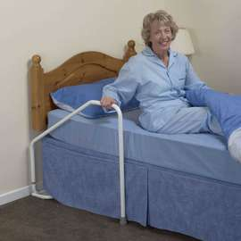
Costruiamo la nostra massa muscolare
Tra 31 – 60 anni perdiamo
Tra 61 e 100 anni perdere altri
tra 0 – 30 anni
9 kg di massa muscolare
9 kg di massa muscolare o di più
Non ci sono conseguenze per la nostra indipendenza
Ha conseguenze per la nostra indipendenza

Slide 22
Forza della pressione della mano e dei flessori del braccia
65 anni | 70 anni | 75 anni | 80 anni | 85 anni | 90 anni
pensionamento
”è l’età”
Quando troviamo qualcosa di più difficile da fare a 45 anni che a 40 anni.
abbiamo capito subito che era causata da uno scarso esercizio fisico.
Quando troviamo qualcosa di difficile da fare a 75 anni mentre lo facevamo a 74 o 72 anni iImprovvisamente iniziamo a pensare: "è perché sto invecchiando".
NO non lo è

Slide 23
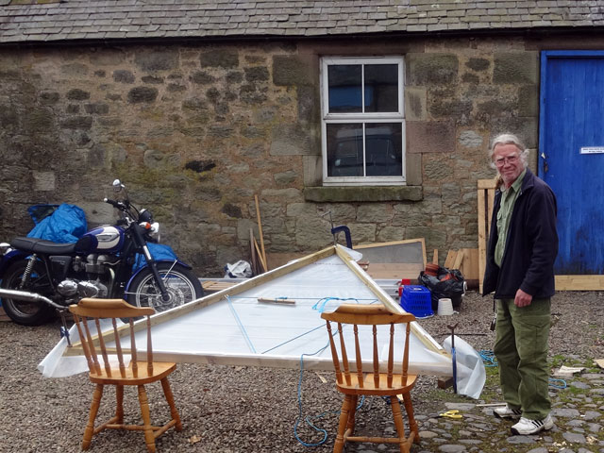
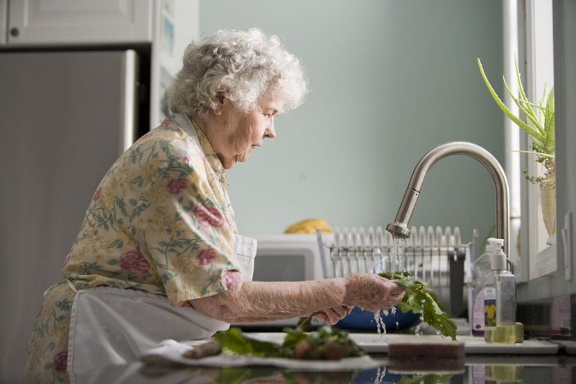
IMPORTANTE LEZIONE DA IMPARARE E RICORDARE
Svolgere le nostre normali attività di vita quotidiana
non mantiene le nostre capacità di fare queste attività per tutta la vita.
5 kg

